Slide 1




TRƯỜNG TIỂU HỌC ……
Môn Tiếng Việt lớp 3
BÀI VIẾT SỐ 3: EM LỚN LÊN RỒI (T3)
Giáo viên:
Lớp: 3

Slide 2


Nghe - viết:
Em lớn lên rồi

Slide 3


Slide 4
Thứ……ngày…..tháng…..năm…….
TIẾNG VIỆT
Bài 3: EM LỚN LÊN RỒI (T3)
Năm nay em lớn lên rồi
Không còn nhỏ xíu như hồi lên năm
Nhìn trời, trời bớt xa xăm
Nhìn sao, sao cách ngang tầm cánh tay
Núi xa lúp xúp chân mây
Bờ sông khép lại, hàng cây thấp dần
Nơi xa bỗng hóa nên gần
Quanh em bè bạn quây quần bốn phương.
TRẦN ĐĂNG KHOA

Slide 5
Thứ……ngày…..tháng…..năm…….
TIẾNG VIỆT
Bài 3: EM LỚN LÊN RỒI (T3)
2. Viết từ khó.
Nhỏ xíu, lớn lên, xa xăm, lúp xúp, khép, quây quần
3. Đổi vở, soát lỗi cho nhau.
Hai bạn trong bàn đổi vở và soát lỗi cho nhau.

Slide 6
Thứ……ngày…..tháng…..năm…….
TIẾNG VIỆT
Bài 3: EM LỚN LÊN RỒI (T3)
Số thứ tự | Chữ | Tên chữ
1 | g | giê
2 |  | giê hát
3 |  | giê i
4 | h
5 | c | i
6 |  | ca
7 | kh
8 |  | e-lờ
9 | m
2
gh
Tìm chữ, tên chữ và viết vào vở 10 chữ trong bảng sau:
gi
hát
i
k
ca hát
l
e-mơ

Slide 7
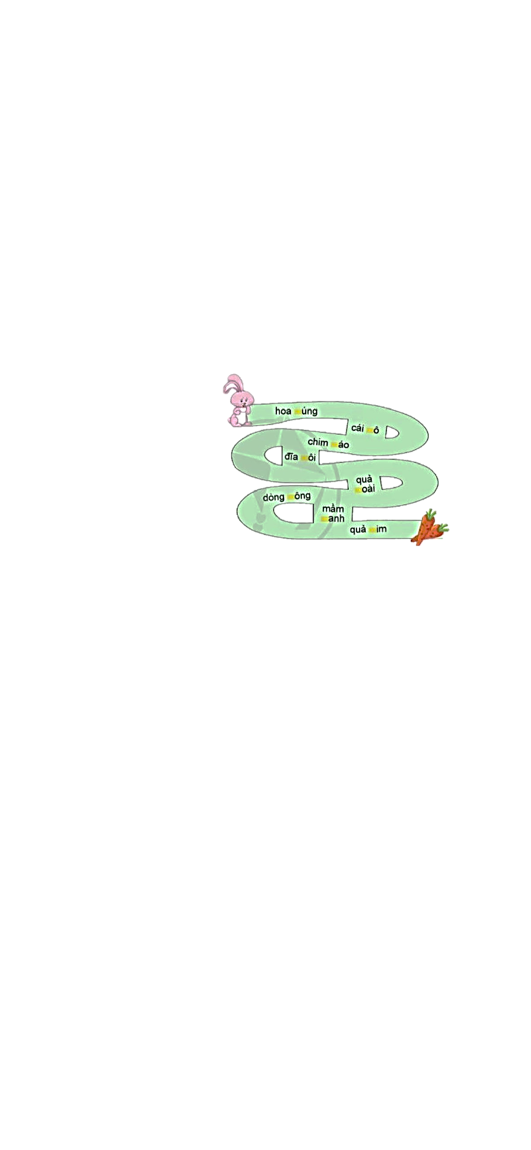
Thứ……ngày…..tháng…..năm…….
TIẾNG VIỆT
Bài 3: EM LỚN LÊN RỒI (T3)
Tìm đường:
3
a. Em chọn chữ (s hoặc x) phù hợp với ô trống. Giúp thỏ tìm đường đến đó được đánh dấu bằng các tiếng có chữ s.
s
x
s
x
Đường đến kho báu phải đi qua các cụm từ: hoa súng – chim sáo – dòng sông – quả sim.
x
s
x
s

Slide 8
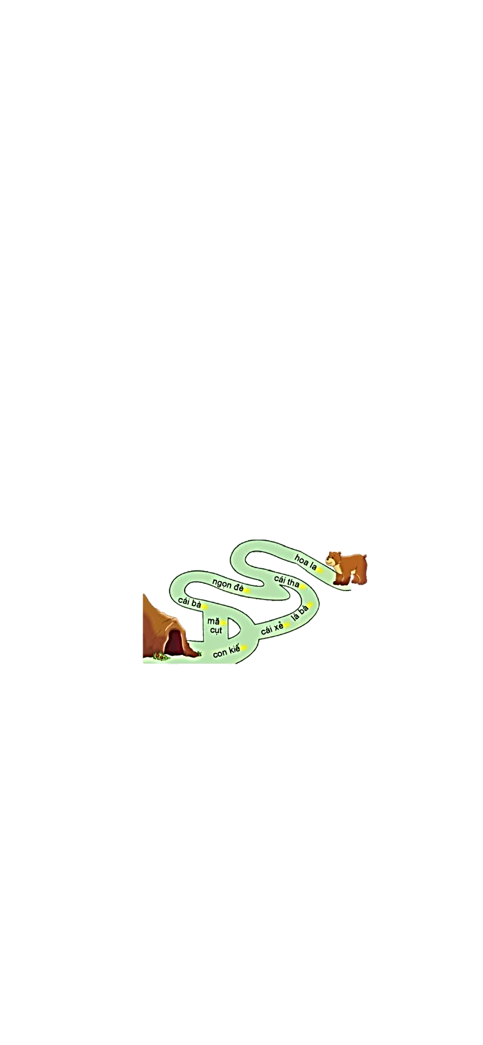
Thứ……ngày…..tháng…..năm…….
TIẾNG VIỆT
Bài 3: EM LỚN LÊN RỒI (T3)
3
Tìm đường:
b. Em chọn chữ (n hoặc ng) phù hợp với ô trống. Giúp gấu tìm đường về hang được đánh dấu bằng các tiếng có chữ n đứng cuối.
Đường đến hang gấu phải qua các cụm từ: hoa lan – ngọn đèn — cái bàn – con kiến.
n
n
ng
n
ng
ng
ng
n

Slide 9

XIN CHÂN THÀNH CẢM ƠN
QUÝ THẦY CÔ GIÁO VÀ CÁC EM
Notes:
9

